Slide 1
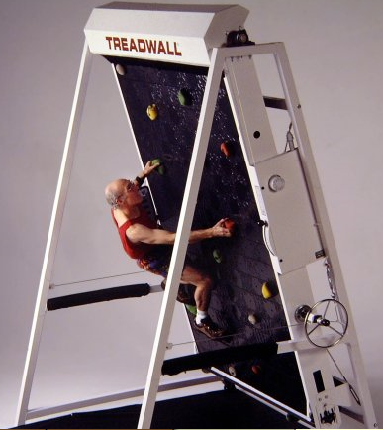
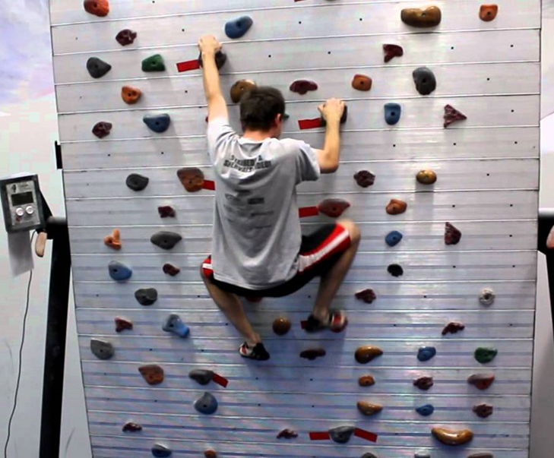
« Treadwall » mur d’escalade déroulant
Contexte : entraînement d’escalade
Concevoir un mur roulant mécanisé avec portique
Support stable pour toutes les positions
Largeur : 1,5 m
Hauteur : 3 m
Inclinaison réglable : +20° à – 20°
Vitesse de progression : 0 à 1 m/s
Fixation des prises par inserts M8
Masse maximale du grimpeur : 110 kg
Utilisation intérieure
http://brewersledge.com/products/treadwall/treadwall-m6
2 étudiants
07/12/2015
Proposition de Christophe Chariot et Christophe Letot

